Slide 1
特教資源中心
1月份特教工作會議
112.1.18 下午2:30

Slide 2
01
巡迴輔導

Slide 3
111-1月會時間及輔導紀錄
月份 | 月會 | 輔導紀錄 | 出勤簽名單/總表
12 | － | 1/10 | 1/7
1 | 1/18(三) 校務會議後 | 1/19 | 1/19

Slide 4
期末提醒
111-1巡迴輔導
項目 | 期程 | 協助事項
IEP | 學期末 | 提供學期課程教學目標。 參與個案IEP會議。

Slide 5
111-2月會時間及輔導紀錄
月份 | 月會 | 輔導紀錄 | 出勤簽名單/總表
2 | 2/10(五) 校務會議後 | 3/10 | 3/7
3 | 3/8(三) | 4/10 | 4/7
4 | - | 5/10 | 5/5
5 | - | 6/9 | 6/7
6 | 6/28(三) | 6/30 | 6/30

Slide 6
期末提醒
111-2巡迴輔導
項目 | 期程 | 協助事項
巡迴申請 | 112年1月5日 至112年2月15日 | 提醒巡迴輔導學校於通報網申請。
巡迴服務 | 開學日2/13(一)起 | 繼續服務個案：依排訂課表後進行巡迴輔導。 新增個案：將依個案實際申請狀況通知各巡迴班。
巡迴課表 | 2/10(五)前 | 請繳交電子檔案到公務信箱。

Slide 7
相關經費支用情形
經費項目 | 支用情形
111年9-12月巡迴輔導交通費 | 待教育處補齊款項後儘速核銷
111年8-12月特教輔導團減授 | 已於12/23、12/28完成核銷
111年8-12月學前巡迴教學輔導費及導師費差額 | 已於12/21完成核銷
111學年度薪傳教師減授 | 待教育處補齊款項後儘速核銷

Slide 8
111-2督導會議時間
情支督導：3月起每月1次。
視巡督導：3/15、4/12、5/17、6/7，皆為上午時間。
聽巡督導：2/22-助聽輔具研習；3/21、4/11-聽巡專業知能研習；5/9、6/6-督導會議。
學前巡迴：3.4.5.6月共有四次，規劃中教授尚未確定 。

Slide 9
其他提醒
若巡迴教師發現所巡輔學生有被校／園老師不當管教、體罰、性平狀況，請務必儘速告知中心行政人員，並另案記於輔導紀錄後呈核。

Slide 10
02
專業團隊

Slide 11
專業團隊
1.112年度(111學年度第2學期)聯合評估場次：
（1）4月26日（三） (2) 5月17日（三） (3)6月07日 (三）
對象：本市市立高中、公私立國民中小學及公私立幼兒園之在學
學生，且以低收入戶、中低收入戶、父母或監護人為中度
以上身心障礙、特殊境遇家庭者優先。
報名時請提供相關證明文件。
欲申請的學校，請老師提供觀察紀錄及相關評量。
2.單項評估：依實際需要召開（配合鑑定安置會議後辦理）。
3.111學年度第二學期專團申請截止日：112/1/12。
4.111學年度第二學期專團特教通報網開放申請區間：112/2/1~112/7/31。

Slide 12
助理員
03

Slide 13
助理員
112年度第1期特教學生助理員申請審查會議(書審)： 已於1/5(四)、1/6(五)審查完畢。書審核定時數及委員建議也於1/11(三)公告於教育處處務公告序號：1850
112年度第1期特教學生助理員申請審查會議(面審)預計：1/30(一) 、1/31(二)(依教育處發文為準)
112年度第1期特教學生助理員聘用：
（1）原助理員繼續服務：適任、服務情形良好，學校自行辦理。
（2）招聘：新核定員額、不繼續服務原學校者,由需求學校自行公告甄選。

Slide 14
助理員
111年度第2期特教學生助理人員：依規定「投保單位應於員工 離職之當日申報退保」，所以時薪制人員應於「契約到期」時就辦理 退保，故請於休業式當天(112年1月19日)替特教學生助理人員辦理「退保」。
112年度第1期特教學生助理人員則於開學日(112年2月13日) 辦理「加保」。
教師助理員及特教學生助理人員職前暨在職訓練研習：112/2/3(五)半日，全程參與者核予3小時研習時數。
112年度第1期助理人員特教通報網開放申請區間：112/2/1~112/3/31

Slide 15
鑑定安置
04

Slide 16
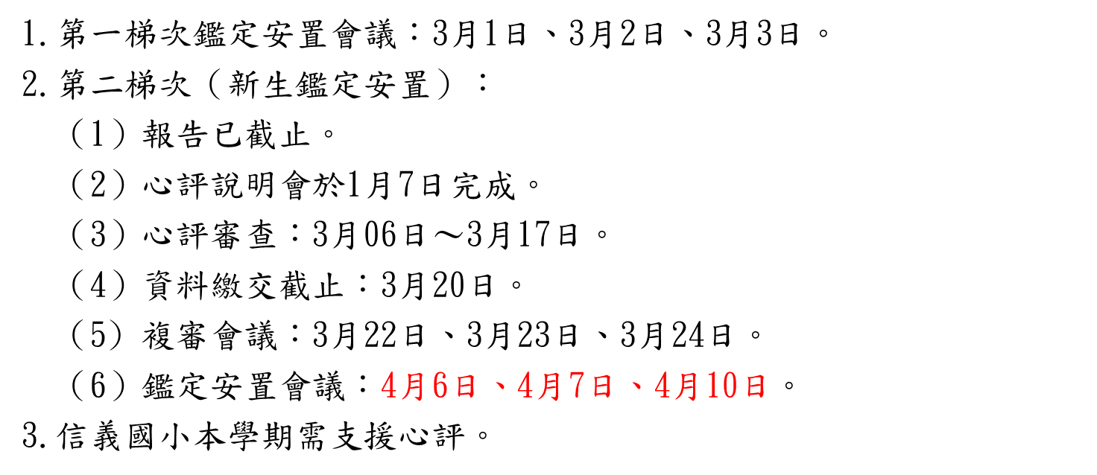
鑑定安置

Slide 17
其他事項
05

Slide 18
111-2新生鑑定安置心評支援

